Slide 1

Portofolio - Short Class
Conditional If-Else
Owner: (Pipit)
Build your skill and portfolio via myskill.id/bootcamp

Slide 2

Short Class Conditional If-Else
Course Summary
Buat rangkuman singkat tentang materi yang baru kamu pelajari di sini, yuk! :)
Poin Belajar | Rangkuman
Mengenal Fungsi IF | Fungsi “IF” menghasilkan sebuah nilai jika kondisi yang di evaluasi terpenuhi (true) dan akan menghasilkan nilai lainnya jika uji logika atau kondii itu tidak terpenuhi (false)
IFS dan IF Bertingkat | Fungsi “IFS” digunakan untuk memeriksa satu atau banyak kondisi terpenuhi, kemudian menghasilkan nilai output True pertama yang ditemukan.
AND dan OR pada Logika IF | Fungsi “IF Bertingkat” merupakan alternatif fungsi IFS, jika pada excel yang sedang digunakan fungsi IFS tidak tersedia AND pada Fungsi “IF” Rumus AND akan mengembalikan nilai ke TRUE jika semua argumen bernilai TRUE dan akan menjadi FALSE jika ada salah satu argumen yang bernilai FALSE. OR pada Fungsi “IF” Rumus OR akan mengembalikan nilai ke TRUE jika salah satu argumen bernilai TRUE dan akan menjadi FALSE jika semua argumen bernilai FALSE.
#RintisKarirImpian

Slide 3
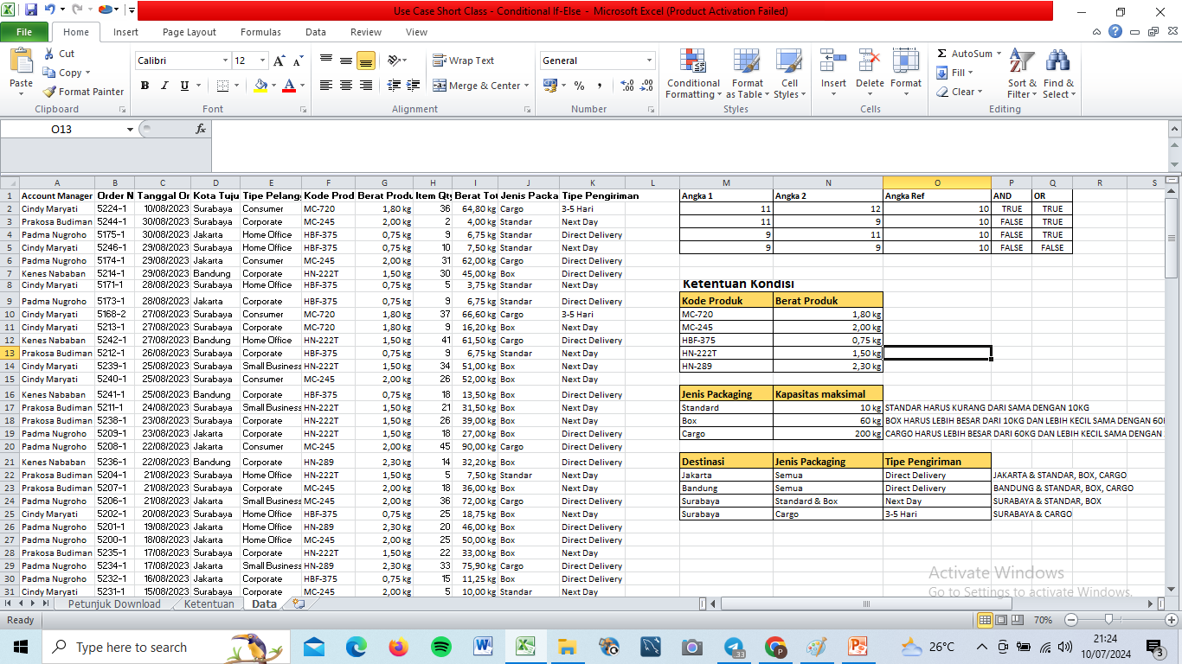
Short Class Conditional If-Else
Mini Task
Screenshot-lah hasil olah data berikut https://bit.ly/DatasetSCExcelConditionalIFElseJuli2024 pada slide ini.
#RintisKarirImpian

Slide 4
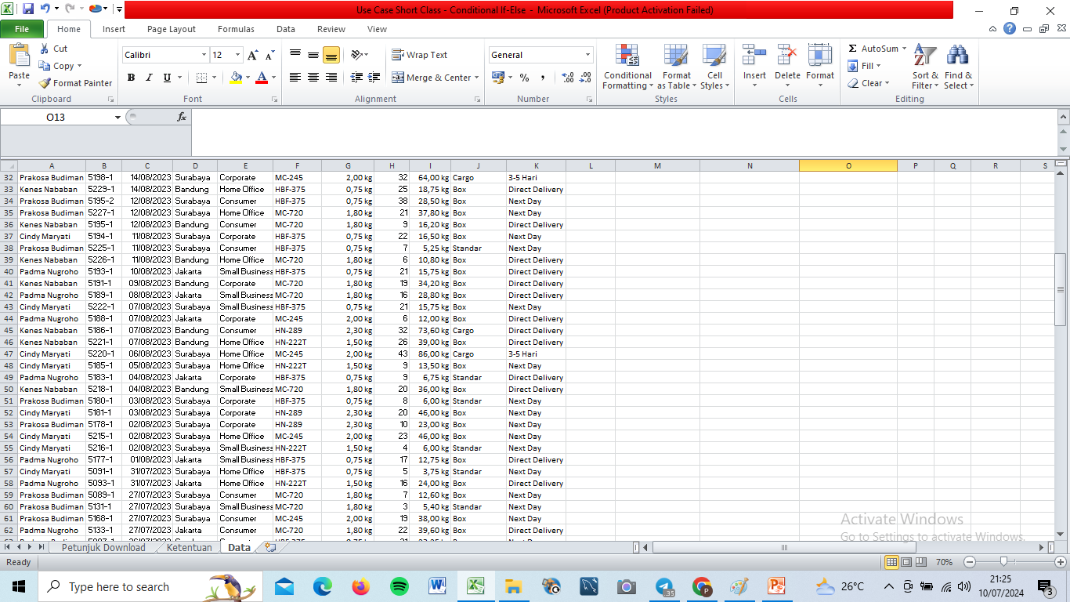

Slide 5
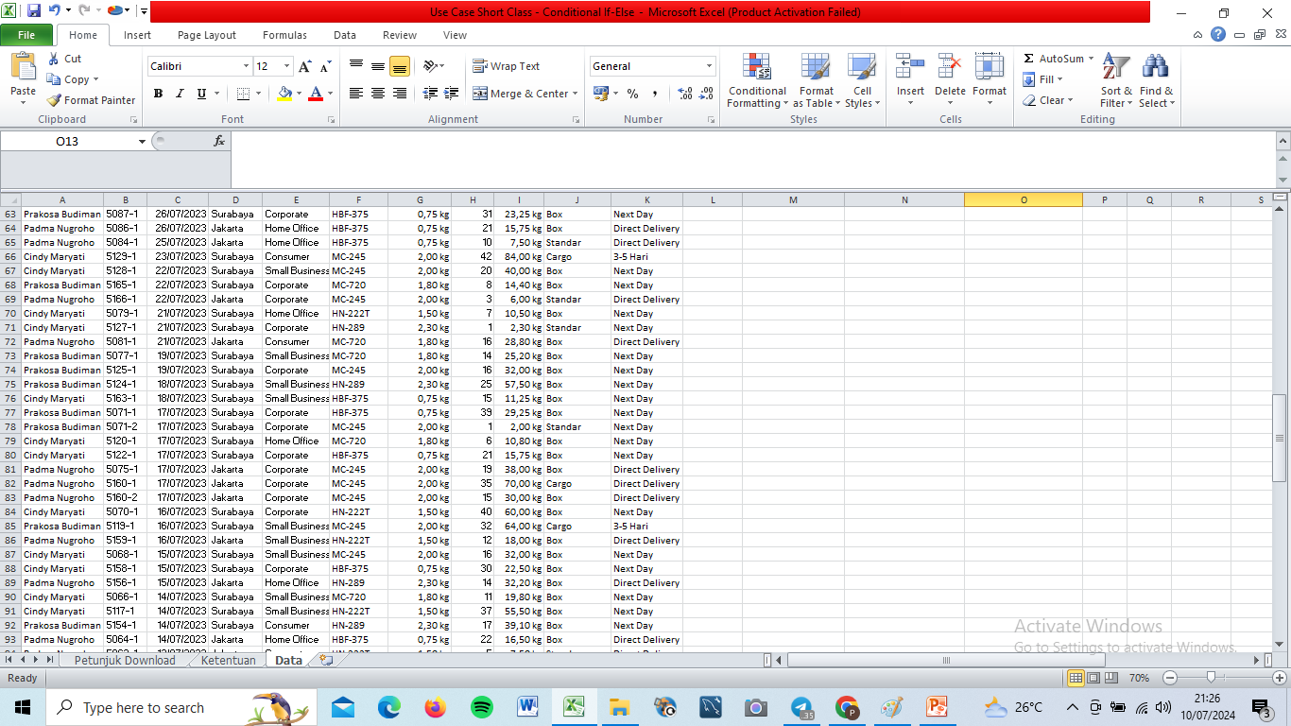

Slide 6


Slide 7
